Slide 1
ご提案 ／ 決裁のお願い
症例登録（レジストリ）業務の
効率化に向けたご提案
Notes:
症例登録業務が止まっている状況を、9月半ばの本稼働までにどう立て直すかというご提案です。まず業務の中身からご説明します。

Slide 2
そもそも「症例登録（レジストリ）業務」とは
本提案の前提として、まず業務の中身をご説明します
何をする業務か
1症例あたりの入力時間 10～20分
人工関節手術を行った全症例を、日本整形外科学会の登録制度（JOANR）へ登録する業務。
患者情報・術式・使用したインプラント（メーカー／商品名／カタログNo／ロットNo）などを、Webの登録フォームに入力する。
約50
3〜5
500件
入力項目数
参照する書類のページ数
月あたりの症例数（記入）
1症例の登録に必要な作業
1
書類を集める
2
不足情報を調べる
3
術式を決める
4
フォームへ転記
5
材料情報を入力
手術伝票・登録用紙・
材料シールの貼付面
性別・身長・体重などを
電子カルテで確認
JOANRの分類から
近い術式を探して選ぶ
書類とフォームを
往復しながら入力
シールを見ながら
部品ごとに4項目ずつ
この作業を1症例ずつ、手作業で行っています。
Notes:
登録制度そのものをご存じない方に向けて、まず業務の中身をご説明します。1症例あたり約50項目、書類は3〜5ページ。これを手作業で行っています。

Slide 3
現在の課題
前ページの作業のうち、特に負担となっている3点です
情報が足りない
手術記録用紙には、登録に必要な性別・身長・体重などが印字されていない。1症例ごとに電子カルテを開いて確認している。
01
並び順が違う
手元の書類の並び順と、JOANR登録フォームの入力順が一致しない。目線の移動と画面のスクロールが絶えず発生し、入力ミスの原因にもなる。
02
術式をそのまま選べない
JOANRは集計用に決められた分類の術式しか登録できず、実際の術式に近いものを毎回考えて選ぶ必要がある。
03
登録業務は現在ストップしています。その間も手術記録用紙は日々積み上がり、現場の焦りも増しています。
現状
Notes:
課題は3つ。情報不足、並び順の不一致、術式の選択。いずれも前ページの作業のどこで起きているかを添えています。

Slide 4
目指す業務の姿
課題を解消するために、業務がどうなっていればよいかを整理しました
A
B
C
必要な情報が
そろった記録用紙
患者ごとに
仕分けられた電子データ
フォームの順に
並んだ入力画面
手術ごとに、登録に必要な項目が最初から印字された記録用紙が出力される。
→ 電子カルテを開き直す必要がなくなる（課題01）
記録用紙をまとめてスキャンすると、患者ごとのファイルに自動で分割・保存される。
→ 1件ずつスキャンする手間がなくなる
登録フォームと同じ順番で情報が表示され、確認しながら入力できる。術式も候補から選べる。
→ 目線の往復と術式探しがなくなる（課題02・03）
この3つが揃えば登録業務はかなり効率化出来ます。
Notes:
課題を裏返すと、業務はこの3つの姿になっていればよい、という整理です。この時点ではまだ製品の話はしていません。

Slide 5
前提条件
本提案は、以下の条件のもとで検討したものです
📅
山浦理事長より「9月半ばには本稼働にしたい」とのご意向
この期日から逆算して手段を選ぶ必要があります。
📄
登録業務は停止中で、対象の手術記録は日々増加している
再開が遅れるほど、着手時の残件は増えます。
9月半ばの本稼働から逆算すると
8月中に手段を決定
9月上旬に運用開始・現場が習熟
9月半ば 本稼働
Notes:
前提は3つ。理事長より9月半ば本稼働のご意向、AI-OCRは未決定、業務は停止中。ここから逆算すると8月中に手段を決める必要があります。

Slide 6
実現手段の検討 ① 市販製品
目指す姿A・B・Cを市販製品で実現する場合の費用と期間です
目指す姿 | 代表的な市販製品 | 費用の目安 | 導入期間 （決裁・設定を含む） | 9月半ばの 本稼働
A 帳票カスタム | Create!Form（帳票開発ツール） カミナシ（現場記録アプリ） | ライセンス費＋開発費 共に月額 3万円～ | 数週間〜 | △ 開発工数次第
B PDF分割 | PaperStream Capture Pro （スキャナ付属ソフトの上位版） | 年 約4万円 | 数週間 | ○ 評価版で先行検証可
C 入力支援 | DX Suite（AI-OCR） | クラウド 月10万円前後 | 数ヶ月 | × 期間的に困難
前提条件に照らした評価
A（帳票カスタム）はいずれも汎用の道具であり、当院の項目に合わせる作り込みは別途必要になる。
B（PDF分割）は無償評価版があり、決裁前に当院の書類で検証できる。市販製品での実現が現実的。
C（入力支援）は機能は充実しているが導入までの期間が長いのが課題。
※ 導入期間は、製品選定・院内決裁・契約・初期設定までを含んだ期間です。各社公開情報より（2026年時点）、金額は構成・代理店により変動します。
Notes:
市販製品で実現する場合の検討です。導入期間は決裁を含んだ期間で見ています。Bは評価版があるので先行検証が可能、Cは期間的に間に合いません。

Slide 7
実現手段の検討 ② 院内ツールでの代用
9月半ばに間に合わせるための、当面の手段としてのご提案です
市販製品だけでは、9月半ばの本稼働という前提条件を満たせません。とくにC（入力支援）が期間的に成立しません。
そこで、帳票カスタム・PDF分割・入力補助をそれぞれ代用する院内ツールを試作し、実際の症例で動作を検証しました。
A.帳票カスタム
B.PDF分割
C.入力支援
手術伝票プラス
PDFセパレーター
オペコピ
必要な情報がそろった記録用紙を出力
一括スキャンを患者ごとに自動分割
登録フォームの順に並べて入力を支援
3つとも動作検証済みで、決裁が下りればすぐに運用を開始できます。
市販製品を導入しないという提案ではありません。B（自動仕分け）はスキャナオプションアプリの評価版での検証を並行して進め、Cについても将来の導入時に設定情報を引き継ぎ可能な構成で設計しています。
Notes:
市販製品では期限に間に合わないため、当面の手段として院内ツールで代用するという提案です。市販製品を入れないという話ではありません。

Slide 8
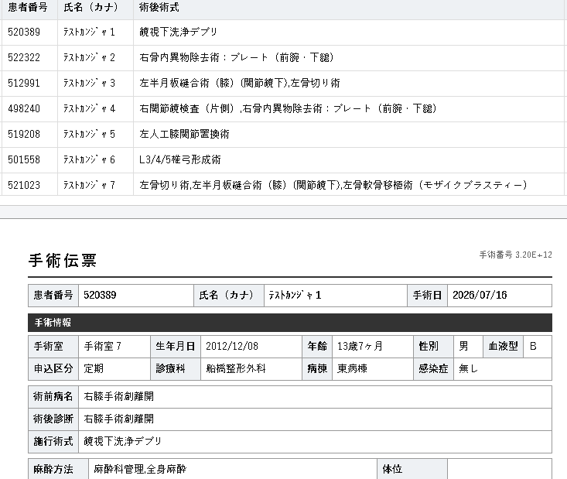
目指す姿 A
手術伝票プラス
機能
電子カルテ端末から出力した手術一覧CSVを読み込み、登録に必要な情報を含んだ手術記録用紙を自動生成します。
この提案での位置づけ
性別・身長・体重など、これまで電子カルテを開いて調べていた情報が最初から印字されます。1症例ごとの確認作業がなくなります。
今後の計画
出力可能な項目をDWHから順次調査し、より網羅的な改良版を作成します。
Notes:
手術伝票プラス：電子カルテ端末から出力した手術一覧CSVを読み込み、登録に必要な情報を含んだ手術記録用紙を自動生成します。

Slide 9
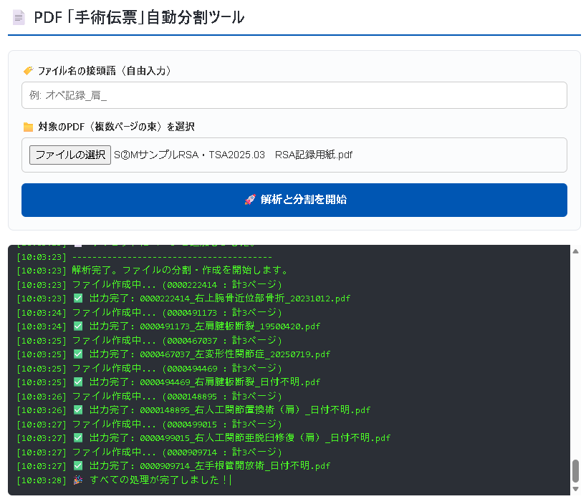
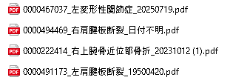
目指す姿 B
PDFセパレーター
機能
複合機でまとめてスキャンした1つのPDFを、患者ごとのファイルに自動で分割します。ファイル名には術式も付与されます。
この提案での位置づけ
患者ごとにスキャンし直す必要がなくなります。ブラウザ上で完結するため、追加のソフト導入も不要です。
今後の計画
市販の PaperStream Capture Pro の無償評価版で同等の処理を検証し、費用と運用の両面から比較します。
Notes:
PDFセパレーター：複合機でまとめてスキャンした1つのPDFを、患者ごとのファイルに自動で分割します。ファイル名には術式も付与されます。

Slide 10
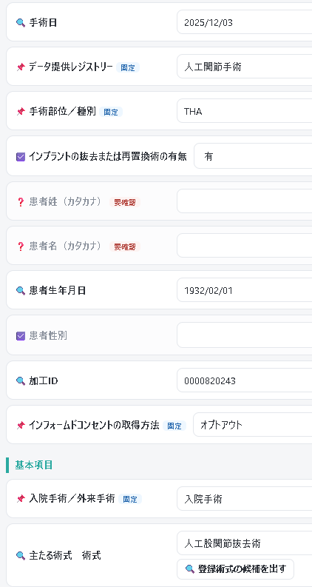
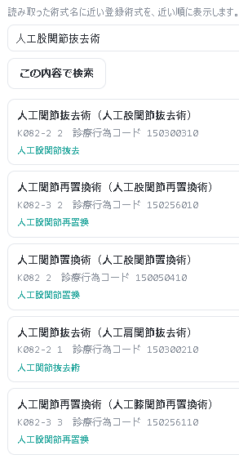
目指す姿 C
オペコピ
機能
分割されたPDFを読み取り、JOANR登録フォームと同じ順番に情報を並べて表示します。術式は登録可能な候補から提示されます。
この提案での位置づけ
目線の往復とスクロールがなくなり、入力ミスと所要時間が減ります。課題03の術式探しも、候補提示によって解消されます。
今後の計画
DA課による読み取り設定の調整で精度を高めます。材料シールのキーワードなども随時更新していってもらいます。
Notes:
オペコピ：分割されたPDFを読み取り、JOANR登録フォームと同じ順番に情報を並べて表示します。術式は登録可能な候補から提示されます。

Slide 11
オペコピ ― データの流れとセキュリティ
手術記録用紙を読み取り、JOANR入力を補助する院内ツール
院内ネットワーク
院内PC / サイドバー
暗号化通信
Cloudflare Workers
画像のみ送信
OpenAI API
PDFを読み込み、ページごとに
「送る / 送らない」を選ぶ
オペコピ本体
画像から文字を読み取る
(gpt-4o・米国)
ログイン確認・読み取り指示・結果の整形
固定グローバルIPからのみ接続可
KV
D1
学習には使われず30日で削除
用紙マスタ・医師名簿
術式マスタ・利用者名簿
症例台帳
セキュリティ対策
1
院内からしか使えない
2
利用者ごとのログイン
3
管理画面は別パスワード
4
記録が残る
許可した固定グローバルIPからの接続だけを通す。院外からは画面すら表示されず遮断される。
IDとパスワードで本人を確認。パスワードは暗号化して保存し、管理画面から発行・停止できる。
用紙マスタ・症例台帳・利用者管理は管理者専用。利用者のIDでは開けない。
どの症例を誰がいつ読み取ったかを台帳に記録。あとから追跡できる。
個人情報の扱い 患者IDは加工した番号で保存／個人情報が写るページは「送らない」指定で除外できます。
※ 読み取りのために手術記録の画像はOpenAI社(米国)へ送信されます。院内で完結する仕組みではありません。
Notes:
オペコピのデータの流れとセキュリティの説明用。接続元は院内の固定グローバルIPに限定。ログインは利用者ごと、管理画面は別パスワード。氏名は保存せず患者IDは加工IDで保存。ただし読み取りのため画像はOpenAIへ送信されるため、閉域で完結する仕組みではない点は正確に説明すること。

Slide 12
導入の効果と、市販製品への移行方針
本提案の不利な点もあわせてご報告します
効果
市販製品が導入されたら
停止している登録業務を再開でき、9月半ばの本稼働に間に合わせられます。
重複して使い続けず、役割を終えて撤去します。
オペコピの読み取り設定は、製品側のマッチング設定にほぼそのまま移せます。通常は時間のかかる作業を短縮できます。
現場が同じ流れに慣れているため、移行時の混乱と教育の手間が減ります。
1症例あたり 10～20分 → 3～7分 （想定値）
※ 実測値が入ると、決裁のご判断材料になります。
本提案の弱点（ご判断にあたりお含みおきください）
▪ 属人性
▪ サポート窓口がない
職員1名が作成したもので、担当者が不在になると改修が止まります。
不具合時にメーカー保証や問い合わせ先がありません。
▪ 手書きの読み取り機能不足
▪ データの蓄積機能がない
手書き文字の認識は出来ません。人による確認が前提です。
読み取った結果を保存・再利用する機能は持ちません。 ※需要があれば構築検討します。
Notes:
効果と、正直な弱点です。属人性とサポートがないことが最大の弱点で、だからこそ市販製品が入ったら役割を終える整理にしています。

Slide 13
ご決裁
運用環境とセキュリティ／お願いしたい事項
現状は機能検証（PoC）のための仮環境です。このまま実データを扱うことはセキュリティ上適切でないため、下記の許可をお願いします。
1
「手術伝票プラス」の電子カルテ端末での運用許可
外部との通信は行わず、端末内で完結します。
2
「PDFセパレーター」「オペコピ」の、情シスアカウントでの Cloudflare環境 での運用許可
パスワードとQR確認により、利用者を限定します。他使用条件があれば調整します。
3
上記2ツールのAI読み取り機能のため、ChatGPT API の契約（月 12,000円 予想）
入力したデータはAIの学習には使われず、30日後に削除されます。
※ 他、中田医事部長よりハードウェア関連の要望があります。
停止している症例登録業務を9月半ばに本稼働させるため、ご検討のほどよろしくお願いいたします。
Notes:
決裁のお願いは3点です。9月半ばの本稼働から逆算すると、8月中にご判断いただく必要があります。

